Slide 1
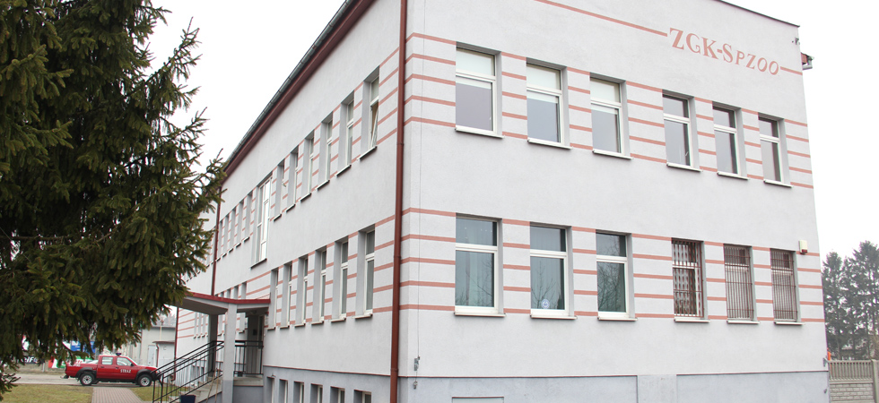

Zakład Gospodarki Komunalnej
Sępólno Krajeńskie Sp. z o.o.
ul. E. Orzeszkowej 8, 89-400 Sępólno Krajeńskie
tel. 52 388 22 86 / 52 388 29 87
kom. 606 608 937 e-mail: kontakt@zgksepolno.pl
NIP: 555-000-66-60 REGON: 091443873 KRS: 0000158258

Slide 2

- FORMA PRAWNA -
Zakład Gospodarki Komunalnej w Sępólnie Krajeńskim Spółka z o.o. powstała poprzez zawarcie poniższej umowy:
UMOWA SPÓŁKI Z DNIA 10.12.1996 R.
W FORMIE AKTU NOTARIALNEGO SPORZĄDZONEGO PRZEZ NOTARIUSZA MARKA JANA BOENIGK W KANCELARII NOTARIALNEJ W SĘPÓLNIE KRAJEŃSKIM (REP. A NR 7348/1996)
ul. E. Orzeszkowej 8, 89-400 Sępólno Krajeńskie
tel. 52 388 22 86 / 52 388 29 87
kom. 606 608 937 e-mail: kontakt@zgksepolno.pl
NIP: 555-000-66-60 REGON: 091443873 KRS: 0000158258

Slide 3
- WŁADZE SPÓŁKI -
Zarząd spółki:
mgr Dariusz Krakowiak – Prezes zarządu
Rada nadzorcza:
inż. Halina Zimon-Porożyńska –przewodnicząca rady
mgr inż. Paweł Zagozda – członek rady
dr Katarzyna Podejko-Potarzyńska – członek rady
Zgromadzenie wspólników:
Burmistrz Gminy Sępólno Krajeńskie,
jako przedstawiciel właściciela spółki.
ul. E. Orzeszkowej 8, 89-400 Sępólno Krajeńskie
tel. 52 388 22 86 / 52 388 29 87
kom. 606 608 937 e-mail: kontakt@zgksepolno.pl
NIP: 555-000-66-60 REGON: 091443873 KRS: 0000158258

Slide 4
- STRUKTURA ORGANIZACYJNA ZAKŁADU -
Prezes Zarządu,
Dyrektor zakładu
Administracja, Księgowość
Zastępca Dyrektora ds. technicznych
Wydział energetyki cieplnej
BHP, Inspektor ochrony danych
Wydział wodociągów i kanalizacji
Wydział usług komunalnych
ul. E. Orzeszkowej 8, 89-400 Sępólno Krajeńskie
tel. 52 388 22 86 / 52 388 29 87
kom. 606 608 937 e-mail: kontakt@zgksepolno.pl
NIP: 555-000-66-60 REGON: 091443873 KRS: 0000158258

Slide 5
- WYDZIAŁY ZAKŁADU -
Adres: | Wydział:
ul. E. Orzeszkowej 8, 89-400 Sępólno Krajeńskie | Wydział gospodarki mieszkaniowej
 | Wydział usług komunalnych
os. Leśne 2, 89-400 Sępólno Krajeńskie | Wydział wodociągów i kanalizacji
ul. Przemysłowa 5, 89-400 Sępólno Krajeńskie | Wydział energetyki cieplnej
ul. Przemysłowa, 89-400 Sępólno Krajeńskie | Dział oczyszczalni ścieków
ul. E. Orzeszkowej 8, 89-400 Sępólno Krajeńskie
tel. 52 388 22 86 / 52 388 29 87
kom. 606 608 937 e-mail: kontakt@zgksepolno.pl
NIP: 555-000-66-60 REGON: 091443873 KRS: 0000158258

Slide 6
- OFERTA -
Usługi w zakresie:
– Diagnostyki,
– Przeglądów rejestracyjnych,
– napraw pojazdów.
Usługi samochodem specjalistycznym ,,WUKO” w zakresie:
– czyszczenie kanalizacji sanitarnej i deszczowej – o średnicach od 50 do 600mm
– usuwania zanieczyszczeń i osadów z wypustów ulicznych i studzienek kanalizacyjnych.
Usługi budowlane:
– Remonty mieszkań,
– Ocieplanie budynków.
Wykonywanie instalacji:
– Gazowych,
– Grzewczych.
Wykonywanie przyłączy:
– Wodociągowych,
– Kanalizacyjnych,
– Montaż wodomierzy.
Sprzedaż:
– Gazów technicznych,
– Gazu propan butan,
– Sprzętu spawalniczego.
ul. E. Orzeszkowej 8, 89-400 Sępólno Krajeńskie
tel. 52 388 22 86 / 52 388 29 87
kom. 606 608 937 e-mail: kontakt@zgksepolno.pl
NIP: 555-000-66-60 REGON: 091443873 KRS: 0000158258

Slide 7
- SPRAWOZDANIE ZGK SPÓŁKA Z O.O. W SĘPÓLNIE KRAJEŃSKIM ZA ROK 2020 ORAZ ZA I PÓŁROCZE 2021 ROKU -
Wizytówka jednostki
Zakład Gospodarki Komunalnej Spółka z o. o.
ul. E. Orzeszkowej 8, 89-400 Sępólno Krajeńskie
kontakt@zgksepolno.pl
NIP: 555-000-66-60
Spółka została zarejestrowana 9.04.2003 roku. w Sądzie Rejonowym w Bydgoszczy XIII Wydział Gospodarczy Krajowego Rejestru Sądowego pod nr 0000158258. Kapitał zakładowy Spółki wynosi 12 525 100,00 zł co stanowi 17 893 równych niepodzielnych udziałów o wartości 700 zł, które w 100% są własnością Gminy Sępólno Krajeńskie.
ul. E. Orzeszkowej 8, 89-400 Sępólno Krajeńskie
tel. 52 388 22 86 / 52 388 29 87
kom. 606 608 937 e-mail: kontakt@zgksepolno.pl
NIP: 555-000-66-60 REGON: 091443873 KRS: 0000158258

Slide 8
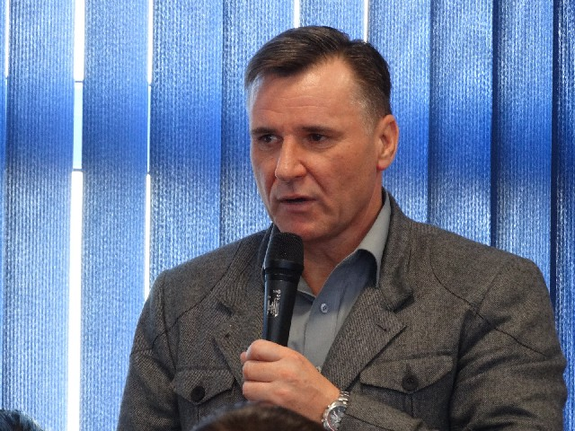
- SPRAWOZDANIE ZGK SPÓŁKA Z O.O. W SĘPÓLNIE KRAJEŃSKIM ZA ROK 2020 ORAZ ZA I PÓŁROCZE 2021 ROKU -
Spółka prowadzi działalność za pośrednictwem wyodrębnionych wydziałów:
  Wydział Energetyki Cieplnej
  Wydział Wodociągów i Kanalizacji
  Wydział Usług Komunalnych
  Wydział Gospodarki Mieszkaniowej
Zarząd Spółki jest jednoosobowy reprezentowany przez
Prezesa Zarządu – Dyrektora Zakładu
mgr Dariusza Piotra Krakowiaka
ul. E. Orzeszkowej 8, 89-400 Sępólno Krajeńskie
tel. 52 388 22 86 / 52 388 29 87
kom. 606 608 937 e-mail: kontakt@zgksepolno.pl
NIP: 555-000-66-60 REGON: 091443873 KRS: 0000158258

Slide 9
- SPRAWOZDANIE ZGK SPÓŁKA Z O.O. W SĘPÓLNIE KRAJEŃSKIM ZA ROK 2020 ORAZ ZA I PÓŁROCZE 2021 ROKU -
Przedmiotem działalności Spółki jest prowadzenie działalności gospodarczej w zakresie:
  wytwarzania, dystrybucji pary wodnej i gorącej wody
  poboru, uzdatniania i rozprowadzenia wody
  robót budowlanych i wynajmu sprzętu budowlanego
  naprawy i obsługi pojazdów mechanicznych
  handlu paliwami stałymi, ciekłymi i gazowymi oraz produktami pokrewnymi
  handlu materiałami budowlanymi
  zarządzania nieruchomościami
  usług badania i przeglądów technicznych pojazdów mechanicznych
  odprowadzania, oczyszczania ścieków, wywozu nieczystości, usług sanitarnych i pokrewnych.
ul. E. Orzeszkowej 8, 89-400 Sępólno Krajeńskie
tel. 52 388 22 86 / 52 388 29 87
kom. 606 608 937 e-mail: kontakt@zgksepolno.pl
NIP: 555-000-66-60 REGON: 091443873 KRS: 0000158258

Slide 10
- SPRAWOZDANIE ZGK SPÓŁKA Z O.O. W SĘPÓLNIE KRAJEŃSKIM ZA ROK 2020 ORAZ ZA I PÓŁROCZE 2021 ROKU -
II. Sytuacja w branży i gospodarce
Spółka jest przedsiębiorstwem lokalnym działającym na terenie jednej gminy w zakresie świadczenia usług dostawy wody, energii cieplnej, przesyłu i oczyszczania ścieków oraz wywozu nieczystości na rzecz mieszkańców gminy. W branżach tych na terenie działalności Spółki nie występuje konkurencja - występują warunki monopolu naturalnego. Uwarunkowania wywierające decydujący wpływ na działalność Spółki to ilość odbiorców podłączonych do sieci wodociągowej, kanalizacyjnej, ciepłowniczej oraz warunki atmosferyczne. Powyższe uzależnione jest od możliwości inwestycyjnych Spółki lub Gminy w zakresie rozbudowy sieci wodociągowej, kanalizacyjnej i ciepłowniczej oraz modernizacji istniejących źródeł produkcji wody i energii cieplnej. Pozostała działalność gospodarcza prowadzona jest na zasadach wolnorynkowych.
ul. E. Orzeszkowej 8, 89-400 Sępólno Krajeńskie
tel. 52 388 22 86 / 52 388 29 87
kom. 606 608 937 e-mail: kontakt@zgksepolno.pl
NIP: 555-000-66-60 REGON: 091443873 KRS: 0000158258

Slide 11
- SPRAWOZDANIE ZGK SPÓŁKA Z O.O. W SĘPÓLNIE KRAJEŃSKIM ZA ROK 2020 ORAZ ZA I PÓŁROCZE 2021 ROKU -
III. Produkcja, sprzedaż
W omawianym okresie Spółka stosowała następujące ceny:
urzędowe :
  ustalane przez organy rządowe – usługi badania i przeglądów technicznych pojazdów mechanicznych,
  zatwierdzonych przez Burmistrza Sępolna Kraj. - stawki czynszu regulowanego za lokale mieszkalne, stawki opłat za lokale użytkowe,
regulowane – ceny dostawy energii cieplnej stosowane były zgodnie z taryfą zatwierdzoną przez Urząd Regulacji Energetyki, ceny wody i ścieków stosowane były zgodnie z taryfą zatwierdzoną przez Państwowe Gospodarstwo Wodne Wody Polskie
ceny na pozostałe usługi i produkty ustalane były na podstawie kalkulacji z uwzględnieniem poziomu cen obowiązujących na terenie działania Spółki
ul. E. Orzeszkowej 8, 89-400 Sępólno Krajeńskie
tel. 52 388 22 86 / 52 388 29 87
kom. 606 608 937 e-mail: kontakt@zgksepolno.pl
NIP: 555-000-66-60 REGON: 091443873 KRS: 0000158258

Slide 12
- SPRAWOZDANIE ZGK SPÓŁKA Z O.O. W SĘPÓLNIE KRAJEŃSKIM ZA ROK 2020 ORAZ ZA I PÓŁROCZE 2021 ROKU -
W y s z c z e g ó l n i e n i e | J.m. | 31.12.2020 | 30.06.2021
1. | 2. | 3. | 4.
WYROBY I USŁUGI, w tym:
Wodociągi i kanalizacja | tys. zł | 6 929,6 | 3 259,4
Energetyka Cieplna | tys. zł | 2 458,9 | 1 605,1
Gospodarka Mieszkaniowa | tys. zł | 1 087,8 | 601,4
Wydział Usług Handlowych | tys. zł | 6 687,5 | 4 896,7
Ogółem przychody ze sprzedaży | tys. zł | 17 163,8 | 10 362,6
Koszt własny sprzedaży | tys. zł | 17 747,1 | 10 600,2
(+) ZYSK (-) STRATA NA SPRZEDAŻY | tys. zł | (-) 583,3 | (-) 237,6
ul. E. Orzeszkowej 8, 89-400 Sępólno Krajeńskie
tel. 52 388 22 86 / 52 388 29 87
kom. 606 608 937 e-mail: kontakt@zgksepolno.pl
NIP: 555-000-66-60 REGON: 091443873 KRS: 0000158258

Slide 13
- SPRAWOZDANIE ZGK SPÓŁKA Z O.O. W SĘPÓLNIE KRAJEŃSKIM ZA ROK 2020 ORAZ ZA I PÓŁROCZE 2021 ROKU -
Przychody ze sprzedaży na poszczególnych wydziałach przedstawia tabela powyżej.
W roku 2020 ogółem przychody ze sprzedaży wynoszą 17 163 766,70 zł ,a koszt własny sprzedaży
17 747 098,72 zł , co daje nam stratę na sprzedaż 583 332,02 zł.
Natomiast na dzień 30 czerwca 2021 roku przychody ze sprzedaży wyniosły 10 362 640,27 zł, a koszt własny sprzedaży wyniósł 10 600 233,91 zł, co również daje nam 237 593,64 zł straty.
ul. E. Orzeszkowej 8, 89-400 Sępólno Krajeńskie
tel. 52 388 22 86 / 52 388 29 87
kom. 606 608 937 e-mail: kontakt@zgksepolno.pl
NIP: 555-000-66-60 REGON: 091443873 KRS: 0000158258

Slide 14
- SPRAWOZDANIE ZGK SPÓŁKA Z O.O. W SĘPÓLNIE KRAJEŃSKIM ZA ROK 2020 ORAZ ZA I PÓŁROCZE 2021 ROKU -
1. Wydział Energetyki Cieplnej
W 2020 roku na tym wydziale strata wynosi -91 298 zł. Strata spowodowana jest ceną zakupu słomy orasz spadkiem sprzedaży energii cieplnej. Spółka w roku 2020 rozpoczęła przygotowania do modernizacji ciepłowni i w roku 2021 będziemy ją kontynuowali. Natomiast na dzień 30 czerwca 2021 roku wydział ten przyniósł zysk w wysokości 197 491 zł.
2. Wydział Usług komunalnych.
Cały ten wydział, który skupia działalność handlową, usługową i komunalną zwłaszcza wywozy nieczystości płynnych i stałych, PSZOK oraz składowisko śmieci i komercyjną działalność tj. diagnostykę, usługi warsztatowe i remontowo-budowlane za 2020 rok uzyskał wynik dodatni w wysokości 96 662 zł. Spółka w 2020 roku wybudowała PSZOK, zakupiła wózek widłowy, samochód specjalistyczny śmieciarkę oraz kontenerowiec, w 2021 roku wyposażyliśmy warsztat o stanowisko wulkanizacyjne. Na dzień 30 czerwca 2021 roku zysk na tym wydziale wynosi 27 256 zł.
ul. E. Orzeszkowej 8, 89-400 Sępólno Krajeńskie
tel. 52 388 22 86 / 52 388 29 87
kom. 606 608 937 e-mail: kontakt@zgksepolno.pl
NIP: 555-000-66-60 REGON: 091443873 KRS: 0000158258

Slide 15
- SPRAWOZDANIE ZGK SPÓŁKA Z O.O. W SĘPÓLNIE KRAJEŃSKIM ZA ROK 2020 ORAZ ZA I PÓŁROCZE 2021 ROKU -
3. Wydział Wodociągów i Kanalizacji
  W roku 2020 na powyższej działalności odnotowaliśmy stratę wynoszącą 607 328 zł. Na dzień 30 czerwca 2021 roku wydział ten również odnotował stratę w wysokości -468 738 zł. Spółka w roku 2020 zakończyła modernizację stacji uzdatniania wody w Wałdowie, wymieniliśmy sieć wodociągową na ul. Sportowej, BOWiD, Matejki, Bergera oraz Pokrzywnickiego. Pod koniec roku rozpoczęliśmy wymianę sieci na Placu Wolności oraz na przyległych uliczkach. W roku 2021 planujemy zakończyć wymianę sieci na Placu Wolności, wymianę sieci kanalizacyjnej na ul. Odrodzenia wybudować nowe sieci wodociągowe na ul. Miodowej, Bratkowej, Morelowej, Wrzosowej, Więcborskiej i Komierowskiej oraz w Dziechowie, Piasecznie i Trzciany-Włościbórz. Rozpoczęliśmy przygotowania do modernizacji stacji uzdatniania wody w Kawlach. Będziemy też skoncentrowani na spłacie zaciągniętych zobowiązań dotyczących zakończonej inwestycji na oczyszczalni i SUW
ul. E. Orzeszkowej 8, 89-400 Sępólno Krajeńskie
tel. 52 388 22 86 / 52 388 29 87
kom. 606 608 937 e-mail: kontakt@zgksepolno.pl
NIP: 555-000-66-60 REGON: 091443873 KRS: 0000158258

Slide 16

- SPRAWOZDANIE ZGK SPÓŁKA Z O.O. W SĘPÓLNIE KRAJEŃSKIM ZA ROK 2020 ORAZ ZA I PÓŁROCZE 2021 ROKU -
4. Gospodarka Mieszkaniowa
  Wydział ten za rok 2020 uzyskał wynik dodatni w wysokości 18 631 zł. Rozliczenie czynszów z Gminą Sępólno Krajeńskie wynosi „0” Plus w tym wydziale wynika z działalności komercyjnej. Na dzień 30 czerwca 2021 roku wynik również jest dodatni i wynosi 6 398 zł.
ul. E. Orzeszkowej 8, 89-400 Sępólno Krajeńskie
tel. 52 388 22 86 / 52 388 29 87
kom. 606 608 937 e-mail: kontakt@zgksepolno.pl
NIP: 555-000-66-60 REGON: 091443873 KRS: 0000158258

Slide 17

- SPRAWOZDANIE ZGK SPÓŁKA Z O.O. W SĘPÓLNIE KRAJEŃSKIM ZA ROK 2020 ORAZ ZA I PÓŁROCZE 2021 ROKU -
IV. Personel i świadczenia socjalne
Poziom zatrudnienia w porównaniu do roku poprzedniego :
W y s z e g ó l n i e n i e | 2020 |  | 2021
 | Osoby | Etaty | Osoby | Etaty
Pracownicy ogółem | 93 | 92,4 | 96 | 95,7
1. Pracownicy na stanowiskach robotniczych | 72 | 71,7 | 73 | 73,4
2. Pracownicy na stanowiskach nierobotniczych | 21 | 20,7 | 23 | 22,3
3. Uczniowie | 10 | 9,8 | 13 | 12,6
W roku 2020 zatrudniono 8 osoby, i nikogo nie zwolniono. Średnia płaca w Spółce za rok 2020 wniosła 4 290,48 zł brutto. Natomiast na dzień 30 czerwca 2021 roku wynosi ona 4 105,36 zł brutto.
ul. E. Orzeszkowej 8, 89-400 Sępólno Krajeńskie
tel. 52 388 22 86 / 52 388 29 87
kom. 606 608 937 e-mail: kontakt@zgksepolno.pl
NIP: 555-000-66-60 REGON: 091443873 KRS: 0000158258

Slide 18

- SPRAWOZDANIE ZGK SPÓŁKA Z O.O. W SĘPÓLNIE KRAJEŃSKIM ZA ROK 2020 ORAZ ZA I PÓŁROCZE 2021 ROKU -
Inwestycje
Plan inwestycyjny na rok 2020 wynosił 1 000 000 zł, został wykonany na kwotę
1 244 897,88 zł, co daje wykonanie planu na poziomie 124,5 %
Natomiast nakłady inwestycyjne poniesione do 30 czerwca 2021 roku wynoszą
548 397,79 zł. Plan na cały rok 2021 wynosi 1 150 000 zł, co daje nam wykonanie planu na poziomie 47,7 %
ul. E. Orzeszkowej 8, 89-400 Sępólno Krajeńskie
tel. 52 388 22 86 / 52 388 29 87
kom. 606 608 937 e-mail: kontakt@zgksepolno.pl
NIP: 555-000-66-60 REGON: 091443873 KRS: 0000158258

Slide 19
- SPRAWOZDANIE ZGK SPÓŁKA Z O.O. W SĘPÓLNIE KRAJEŃSKIM ZA ROK 2020 ORAZ ZA I PÓŁROCZE 2021 ROKU -
Nakłady inwestycyjne poniesione w 2020 roku to między innymi:
Budowa PSZOK | 451 550,24 zł
Budowa studni głębinowej w Sępolnie Krajeńskim | 12 131,80 zł
Budowa sieci deszczowej ul. Odrodzenia | 95 607,97 zł
Zakup wózka widłowego | 51 219,51 zł
Budowa sieci ciepłowniczej CSiR | 64 616,60 zł
Modernizacja sieci wodociągowej ul. Sportowa, Matejki, Bergera, BOWID | 150 120,51 zł
Modernizacja sieci wodociągowej Wrzosowa i okolice | 75 770,40 zł
Zakup kosiarki samojezdnej | 13 000,00 zł
ul. E. Orzeszkowej 8, 89-400 Sępólno Krajeńskie
tel. 52 388 22 86, kom. 606 608 937
e-mail: kontakt@zgksepolno.pl
NIP: 555-000-66-60 REGON: 091443873 KRS: 0000158258

Slide 20
- SPRAWOZDANIE ZGK SPÓŁKA Z O.O. W SĘPÓLNIE KRAJEŃSKIM ZA ROK 2020 ORAZ ZA I PÓŁROCZE 2021 ROKU -
Nakłady inwestycyjne poniesione do 30 czerwca 2021 roku:
Budowa sieci wodociągowej ul. Miodowa, Bratkowa, Morelowa | 50 338,18 zł
Modernizacja sieci wodociągowej ul. Pokrzywnickiego | 47 618,76 zł
Budowa sieci wodociągowej ul. Więcborska | 10 735,73 zł
Modernizacja SUW KAWLE | 8 543,16 zł
Modernizacja ciepłowni | 152 586,28 zł
Wymiana sieci Plac Wolności i przyległe ulice | 248 723,89 zł
Tłocznia ścieków ul Farna | 13 273,00 zł
Stanowisko wulkanizacyjne | 16 579,79 zł
ul. E. Orzeszkowej 8, 89-400 Sępólno Krajeńskie
tel. 52 388 22 86 / 52 388 29 87
kom. 606 608 937 e-mail: kontakt@zgksepolno.pl
NIP: 555-000-66-60 REGON: 091443873 KRS: 0000158258

Slide 21
- SPRAWOZDANIE ZGK SPÓŁKA Z O.O. W SĘPÓLNIE KRAJEŃSKIM ZA ROK 2020 ORAZ ZA I PÓŁROCZE 2021 ROKU -
VI. Sytuacja majątkowa i finansowa
Analiza środków trwałych oraz poziom ich zużycia wskazuje zmniejszenie wartości majątku. Wzrost to przede wszystkim środki trwałe przekazane do użytkowania z zakończonej inwestycji oraz zakupu. Natomiast spadek wartości majątku to wpływ amortyzacji.
Z wykazanej wartości środków trwałych w kwocie 22 213 206,92 zł przypada na działalność:
Wodociągowo-kanalizacyjną 18 798 435,84 zł (85%)
Ciepłowniczą 1 882 111,27 zł (8%)
Pozostałe działalności 1 532 659,81 zł (7%)
ul. E. Orzeszkowej 8, 89-400 Sępólno Krajeńskie
tel. 52 388 22 86 / 52 388 29 87
kom. 606 608 937 e-mail: kontakt@zgksepolno.pl
NIP: 555-000-66-60 REGON: 091443873 KRS: 0000158258

Slide 22
- SPRAWOZDANIE ZGK SPÓŁKA Z O.O. W SĘPÓLNIE KRAJEŃSKIM ZA ROK 2020 ORAZ ZA I PÓŁROCZE 2021 ROKU -
Stan i strukturę aktywów Spółki pokazuje poniższa tabela.
RODZAJ AKTYWU | Stan na 31.12.2020 | % struktury | Stan na 30.06.2021 | % Struktury
AKTYWA TRWAŁE (tys. zł) | 24 245,7 | 87,3 | 28 260,6 | 87,7
1. Wartości niem. i prawne | 1,1 | 0,1 | 0,7 | 0,1
2. Rzeczowe aktywa trwałe | 23 592,5 | 85,0 | 27 607,8 | 85,6
3. Rozliczenia międzyokresowe | 652,1 | 2,2 | 652,1 | 2,0
AKTYWA OBROTOWE (tys .zł) | 3 505,1 | 12,7 | 3 947,4 | 12,3
Zapasy | 744,3 | 2,6 | 564,8 | 1,8
2. Należności kótkotermnowe | 2 394,8 | 8,6 | 2 372,8 | 7,4
w tym z tyt. dostaw i usł. | 1 675,9 | 6,0 | 1 747,3 | 5,4
3. Środki pieniężne | 359,9 | 1,3 | 320,4 | 0,9
3. Rozliczenia międzyokres. | 6,1 | 0,2 | 689,4 | 2,2
SUMA AKTYWÓW (tys. zł) | 27 750,8 | 100 | 32 208,0 | 100
ul. E. Orzeszkowej 8, 89-400 Sępólno Krajeńskie
tel. 52 388 22 86 / 52 388 29 87
kom. 606 608 937 e-mail: kontakt@zgksepolno.pl
NIP: 555-000-66-60 REGON: 091443873 KRS: 0000158258

Slide 23
- SPRAWOZDANIE ZGK SPÓŁKA Z O.O. W SĘPÓLNIE KRAJEŃSKIM ZA ROK 2020 ORAZ ZA I PÓŁROCZE 2021 ROKU -
RODZAJE PASYWÓW | Stan na 31.12.2020 | % Struktury | Stan na 30.06.2021 | % Struktury
Kapitał własny (tys. zł) | 9 292,4 | 33,5 | 13 982,1 | 43,4
Kapitał podstawowy | 7 933,8 | 28,6 | 12 525,1 | 38,9
Kapitał zapasowy | 943,5 | 3,4 | 946,1 | 2,9
Kapitał rezerwowy | 400,0 | 1,4 | 413,1 | 1,3
Straty zyski z lat ubiegłych | 0 | 0 | 0 | 0
Straty zyski | 15,1 | 0,1 | 97,8 | 0,3
Zobowiązania i rezerwy na zobowiązania | 18 458,4 | 66,5 | 18 225,9 | 56,6
Rezerwy na zobow. | 3 218,4 | 11,5 | 3 258,5 | 10,1
Zobowiązania długoter. | 3 256,1 | 11,7 | 3 256,1 | 10,1
Kredyty i pożyczki Krótkoterminowe | 878,3 | 3,2 | 439,1 | 1,4
Zobowiązania z tyt dostaw robót i usług | 867,1 | 3,1 | 1 149,2 | 3,6
Pozostałe zobowiązania | 1 066,6 | 3,9 | 1 431,5 | 4,4
w tym : podatki i ubezp.. | 537,2 | 1,9 | 978,5 | 3,0
Fundusze specjalne | 164,4 | 0,6 | 279,1 | 0,9
Rozliczenia międzyokr. | 9 007,5 | 32,5 | 8 412,4 | 26,1
RAZEM PASYWA | 27 750,8 | 100 | 32 208,0 | 100
ul. E. Orzeszkowej 8, 89-400 Sępólno Krajeńskie
tel. 52 388 22 86 / 52 388 29 87
kom. 606 608 937 e-mail: kontakt@zgksepolno.pl
NIP: 555-000-66-60 REGON: 091443873 KRS: 0000158258

Slide 24

- SPRAWOZDANIE ZGK SPÓŁKA Z O.O. W SĘPÓLNIE KRAJEŃSKIM ZA ROK 2020 ORAZ ZA I PÓŁROCZE 2021 ROKU -
VII. Sytuacja dochodowa
Spółka za rok obrotowy 2020 uzyskała wynik finansowy netto
w wysokości 15 139,59 zł.
Na dzień 30 czerwca 2021 roku wynik ten wyniósł 97 821,47 zł zysku.
ul. E. Orzeszkowej 8, 89-400 Sępólno Krajeńskie
tel. 52 388 22 86 / 52 388 29 87
kom. 606 608 937 e-mail: kontakt@zgksepolno.pl
NIP: 555-000-66-60 REGON: 091443873 KRS: 0000158258

Slide 25
- SPRAWOZDANIE ZGK SPÓŁKA Z O.O. W SĘPÓLNIE KRAJEŃSKIM ZA ROK 2020 ORAZ ZA I PÓŁROCZE 2021 ROKU -
W y s z c z e g ó l n i e n i e | 31.12.2019 | % struktury | 30.06.2020 | % struktury
PRZYCHODY (tys. zł) | 18 092,8 | 100,0 | 10 842,2 | 100,0
1. Sprzedaż wyrobów, usług Materiałów i towarów | 17 163,7 | 94,9 | 10 362,6 | 95,6
2. Pozostałe przychody operac. | 886,2 | 4,9 | 473,3 | 4,3
w tym: dotacja | 760,6 | 4,2 | 380,5 | 3,5
3. Przychody finansowe | 42,9 | 0,2 | 6,3 | 0,1
WYDATKI (tys. zł) | 17 975,9 | 100,0 | 10 689,3 | 100,0
1. Koszt własny sprzedaży wyrobów, usług, mat. i tow. | 17 747,1 | 98,7 | 10 600,2 | 99,2
w tym: amortyzacja | 2 084,4 | 11,6 | 1 125,4 | 10,5
2. Pozostałe koszty operacyjne | 85,0 | 0,5 | 29,9 | 0,3
3. Koszty finansowe | 143,8 | 0,8 | 59,2 | 0,5
ZYSK (+) STRATA (-) brutto (tys. zł) | (+) 116,9 | X | (+) 152,9 | X
Podatek dochodowy | -101,8 | X | -55,1
Zysk (+) Strata (-) netto (tys. zł.) | (+) 15,1 | X | (+) 97,8
ul. E. Orzeszkowej 8, 89-400 Sępólno Krajeńskie
tel. 52 388 22 86 / 52 388 29 87
kom. 606 608 937 e-mail: kontakt@zgksepolno.pl
NIP: 555-000-66-60 REGON: 091443873 KRS: 0000158258

Slide 26
- SPRAWOZDANIE ZGK SPÓŁKA Z O.O. W SĘPÓLNIE KRAJEŃSKIM ZA ROK 2020 ORAZ ZA I PÓŁROCZE 2021 ROKU -
Dane przedstawione na powyższym zestawieniu wskazują, że za rok 2020 przychody łącznie wynoszą 18 092 825,33 zł natomiast koszty to łącznie 17 975 909,74 zł. Uzyskany zysk brutto to kwota 116 915,59 zł. Po rozliczeniu podatku dochodowego w wysokości -101 776,00 zł, zysk do podziału wynosi 15 139,59 zł. Z tego obowiązkowy odpis na fundusz zapasowy to kwota 2 000,00 zł. Natomiast 13 139,59 zł zostało przeznaczone na fundusz rezerwowy, celem rozliczenia inwestycji.
Na dzień 30 czerwca 2021 roku przychody łącznie wynoszą 10 842 215,58 zł natomiast koszt
10 689 322,11 zł. Uzyskany wynik brutto to zysk w wysokości 152 893,47 zł. Po zapłaceniu podatku dochodowego w kwocie 55 072,00 zł , wynik netto wynosi 97 821,47 zł.
ul. E. Orzeszkowej 8, 89-400 Sępólno Krajeńskie
tel. 52 388 22 86 / 52 388 29 87
kom. 606 608 937 e-mail: kontakt@zgksepolno.pl
NIP: 555-000-66-60 REGON: 091443873 KRS: 0000158258

Slide 27
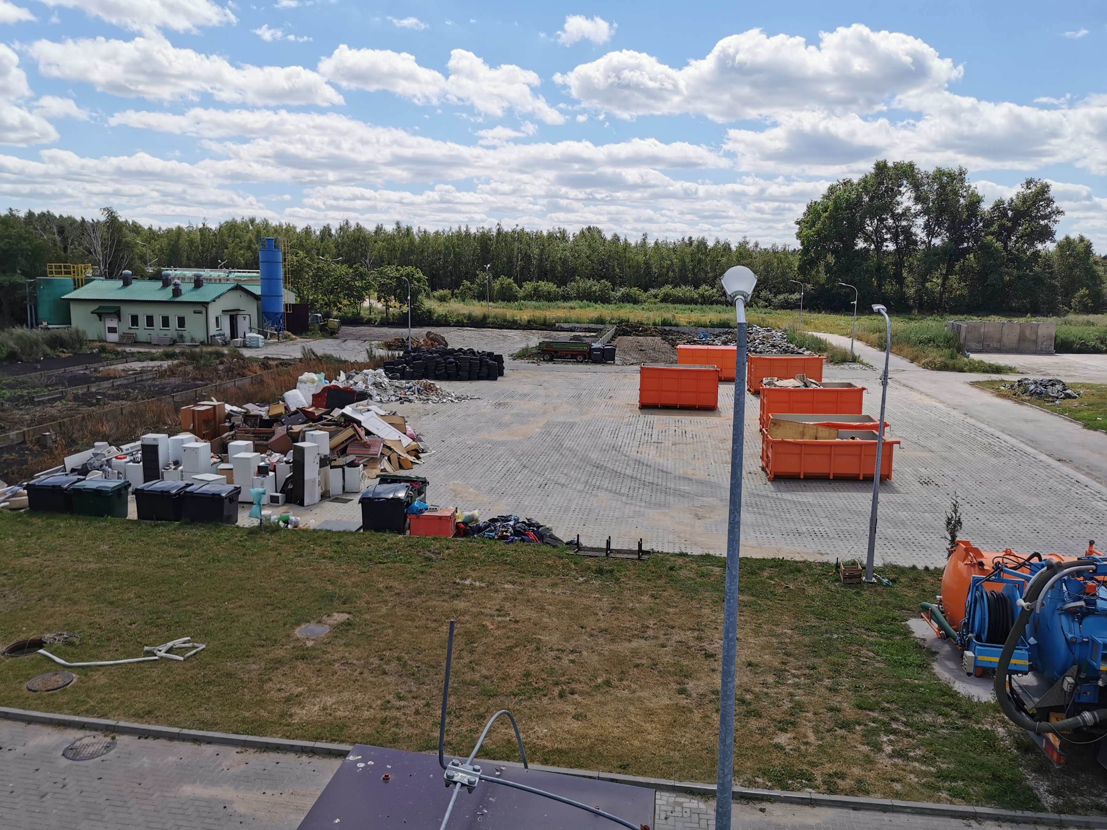
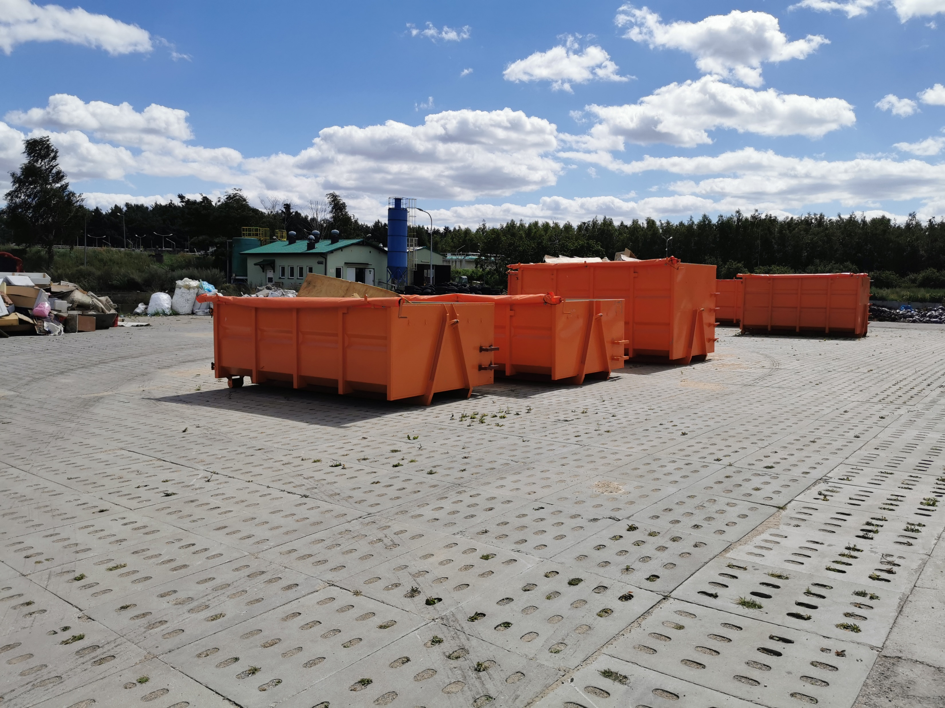
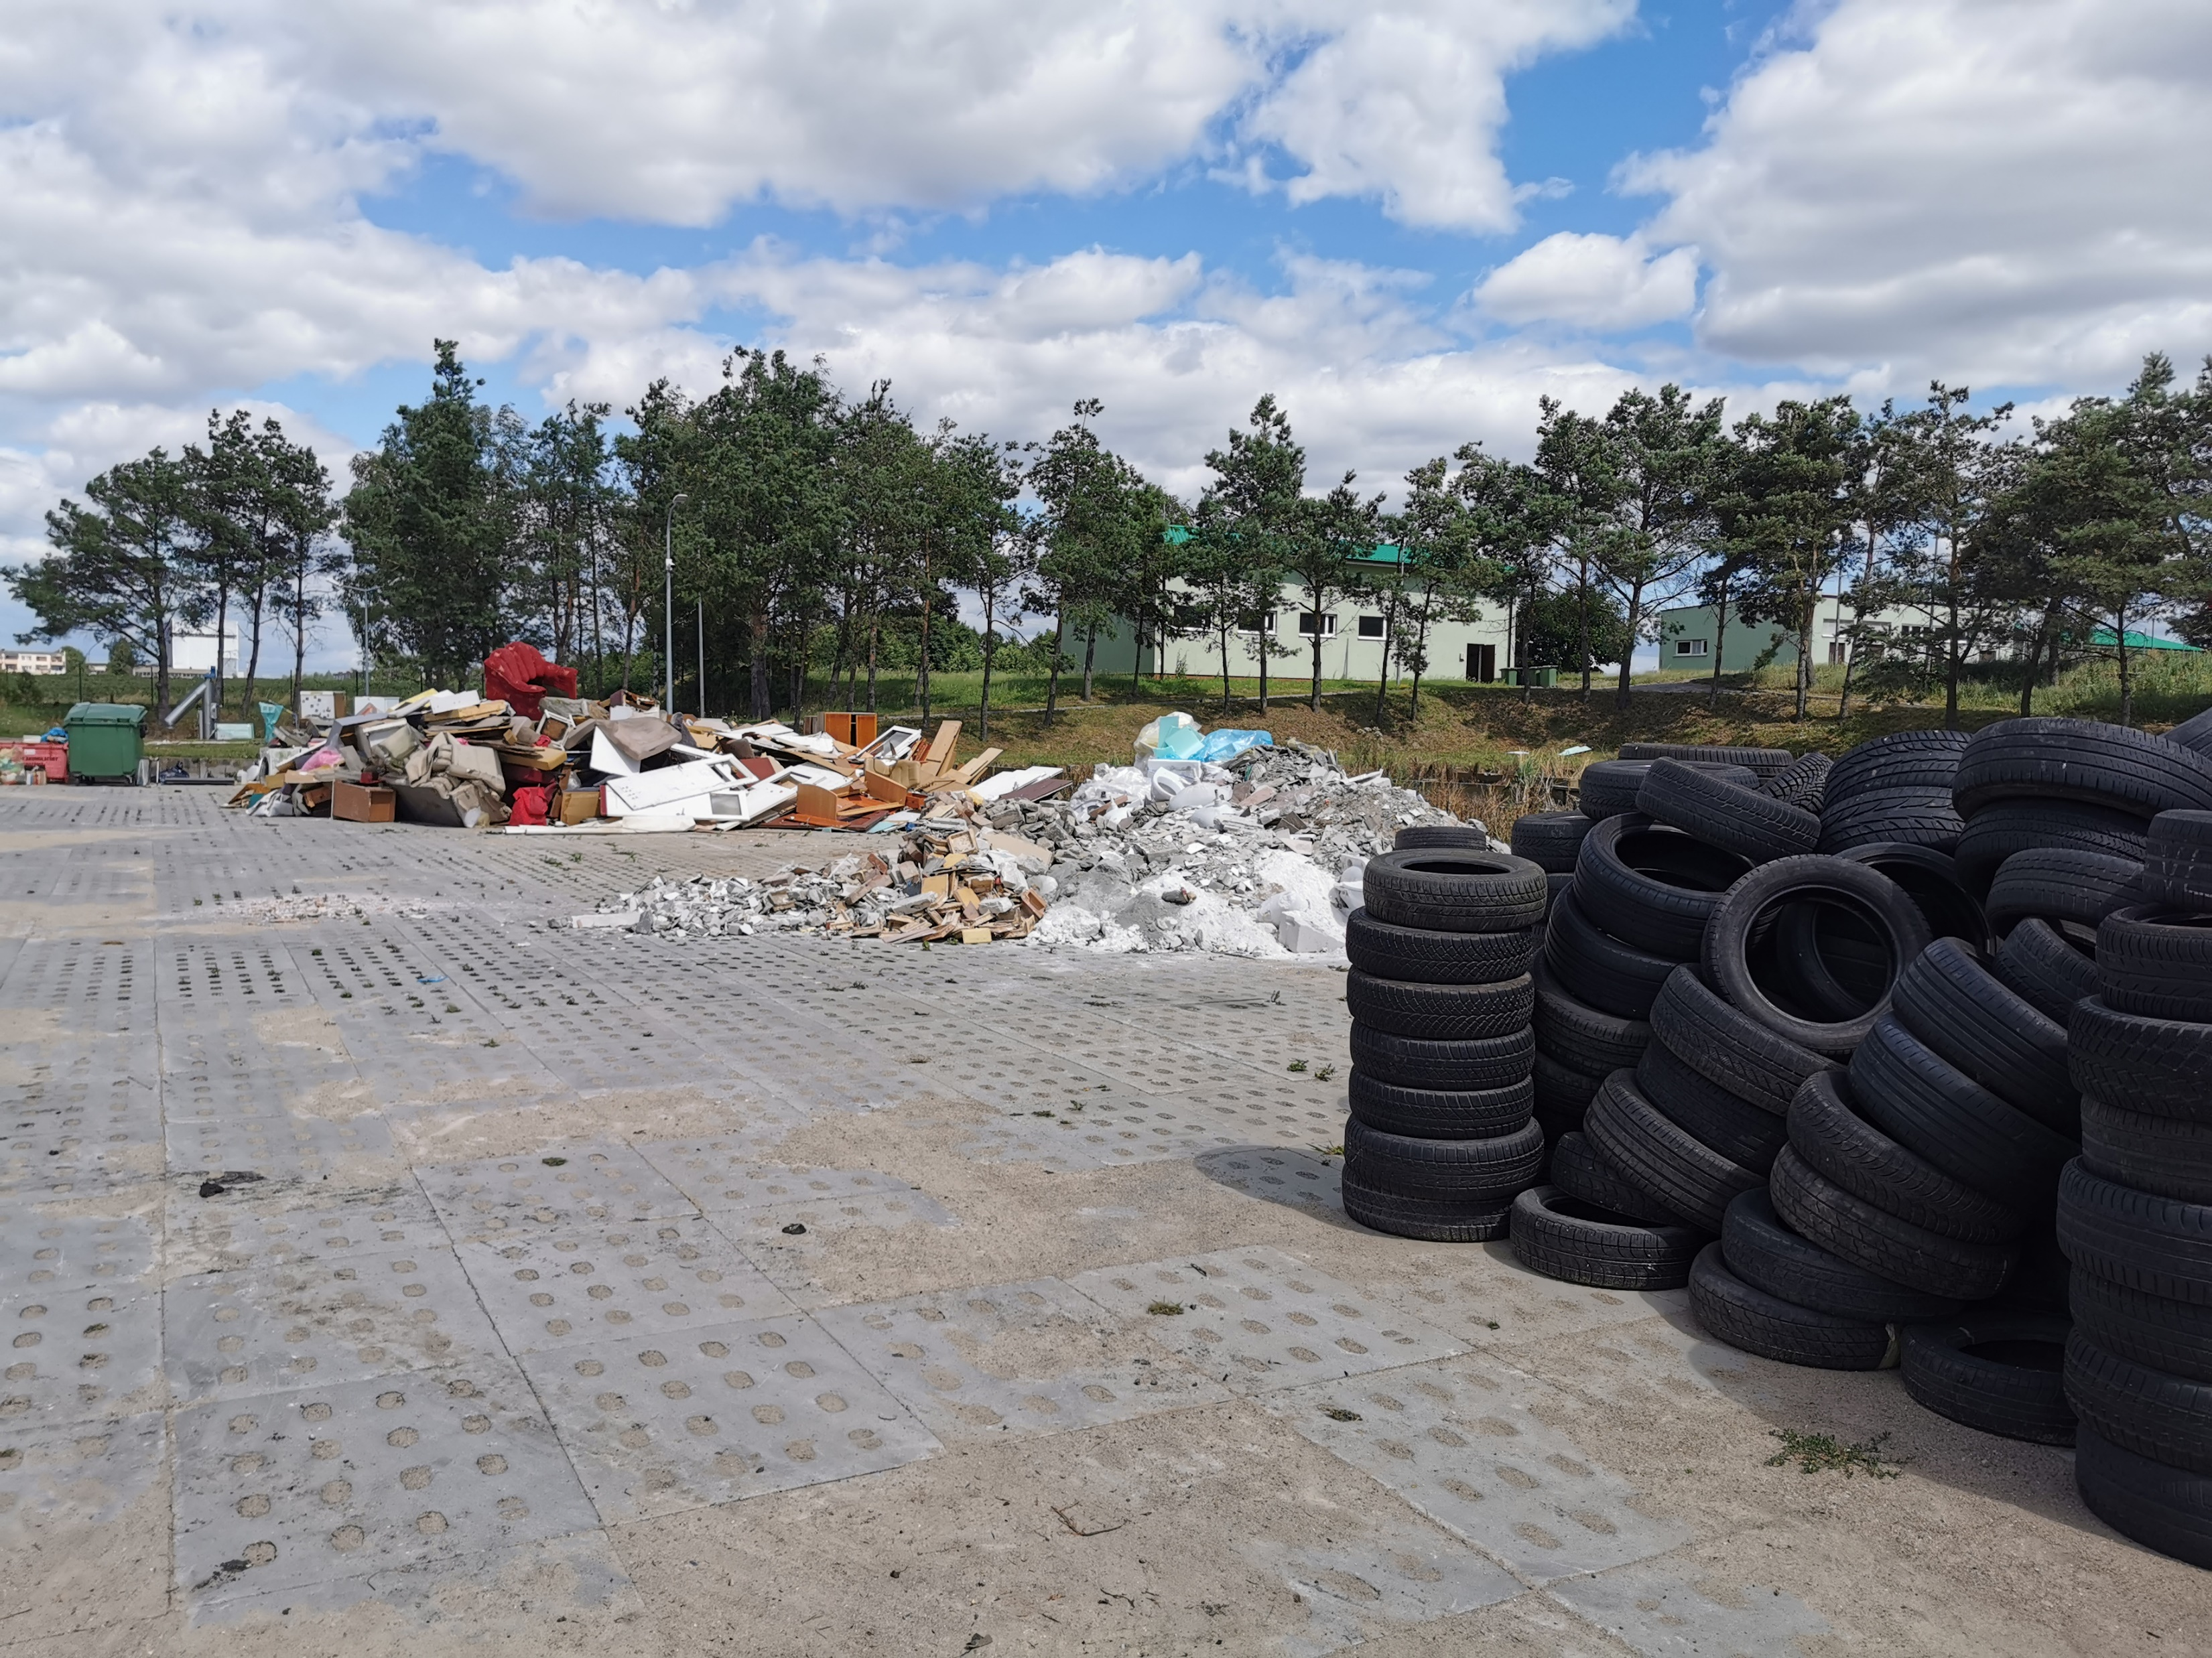
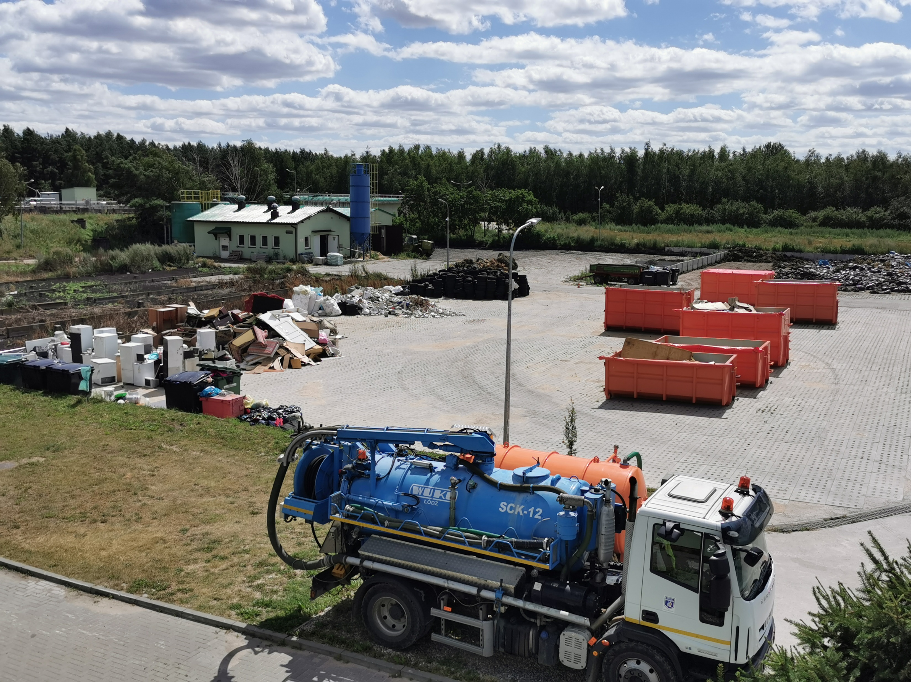
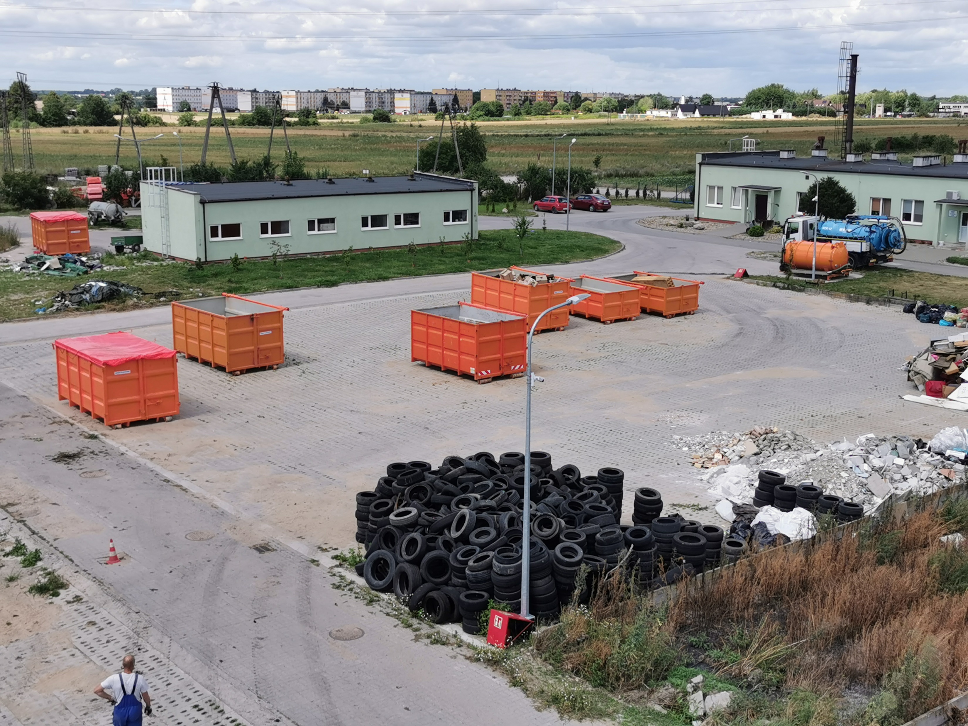
- SPRAWOZDANIE ZGK SPÓŁKA Z O.O. W SĘPÓLNIE KRAJEŃSKIM ZA ROK 2020 ORAZ ZA I PÓŁROCZE 2021 ROKU -
Budowa PSZOK:
ul. E. Orzeszkowej 8, 89-400 Sępólno Krajeńskie
tel. 52 388 22 86 / 52 388 29 87
kom. 606 608 937 e-mail: kontakt@zgksepolno.pl
NIP: 555-000-66-60 REGON: 091443873 KRS: 0000158258

Slide 28
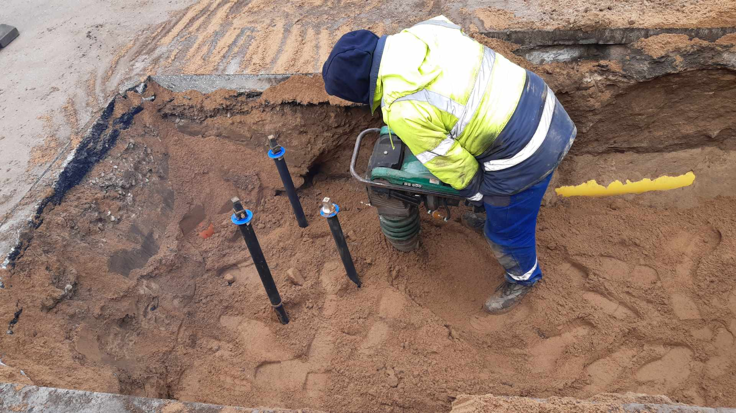
- SPRAWOZDANIE ZGK SPÓŁKA Z O.O. W SĘPÓLNIE KRAJEŃSKIM ZA ROK 2020 ORAZ ZA I PÓŁROCZE 2021 ROKU -
Modernizacja sieci wodociągowych oraz kanalizacyjnych
  Budowa sieci deszczowej ul. Odrodzenia
  Budowa wodociągu ul. Miodowa, Wrzosowa i okolice
  Budowa przyłączy kanalizacyjnych ul. Niechorska, Na skarpie
  Przebudowa sieci wodociągowej na ul. Sportowej, Matejki,
  Bergera, BOWiD i Pokrzywnickiego.
ul. E. Orzeszkowej 8, 89-400 Sępólno Krajeńskie
tel. 52 388 22 86 / 52 388 29 87
kom. 606 608 937 e-mail: kontakt@zgksepolno.pl
NIP: 555-000-66-60 REGON: 091443873 KRS: 0000158258

Slide 29
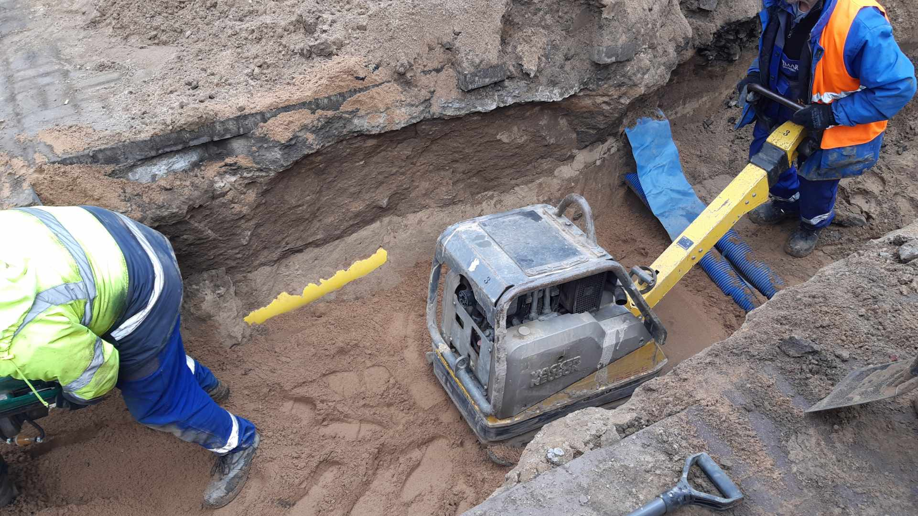
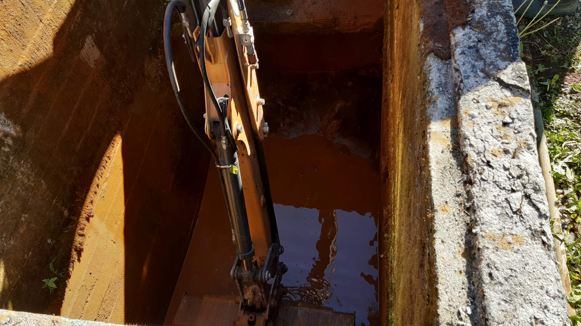
- SPRAWOZDANIE ZGK SPÓŁKA Z O.O. W SĘPÓLNIE KRAJEŃSKIM ZA ROK 2020 ORAZ ZA I PÓŁROCZE 2021 ROKU -
ul. E. Orzeszkowej 8, 89-400 Sępólno Krajeńskie
tel. 52 388 22 86 / 52 388 29 87
kom. 606 608 937 e-mail: kontakt@zgksepolno.pl
NIP: 555-000-66-60 REGON: 091443873 KRS: 0000158258

Slide 30
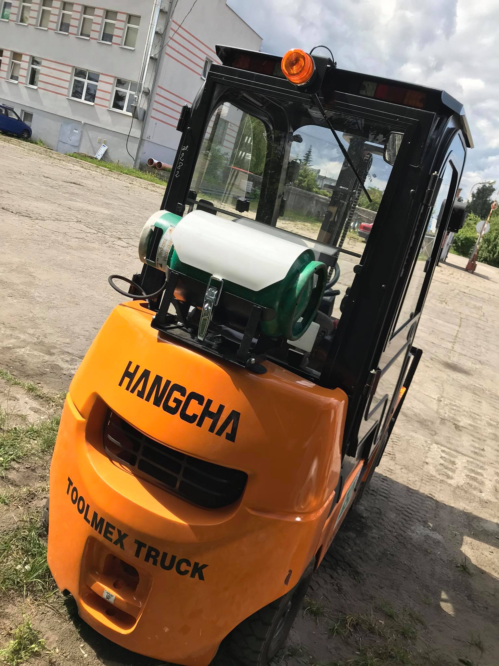
- SPRAWOZDANIE ZGK SPÓŁKA Z O.O. W SĘPÓLNIE KRAJEŃSKIM ZA ROK 2020 ORAZ ZA I PÓŁROCZE 2021 ROKU -
Wózek widłowy
ul. E. Orzeszkowej 8, 89-400 Sępólno Krajeńskie
tel. 52 388 22 86 / 52 388 29 87
kom. 606 608 937 e-mail: kontakt@zgksepolno.pl
NIP: 555-000-66-60 REGON: 091443873 KRS: 0000158258

Slide 31
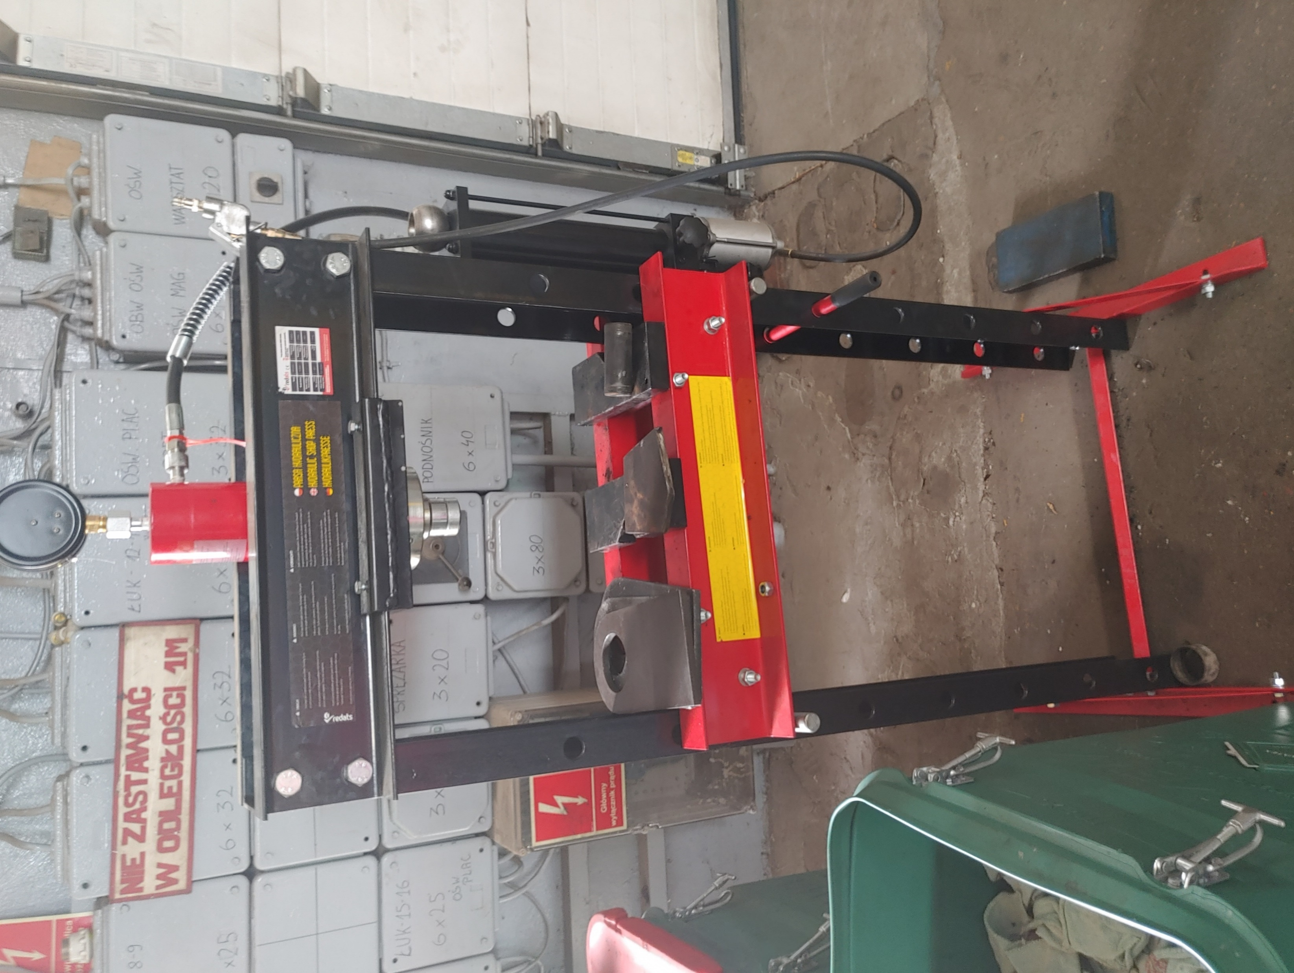
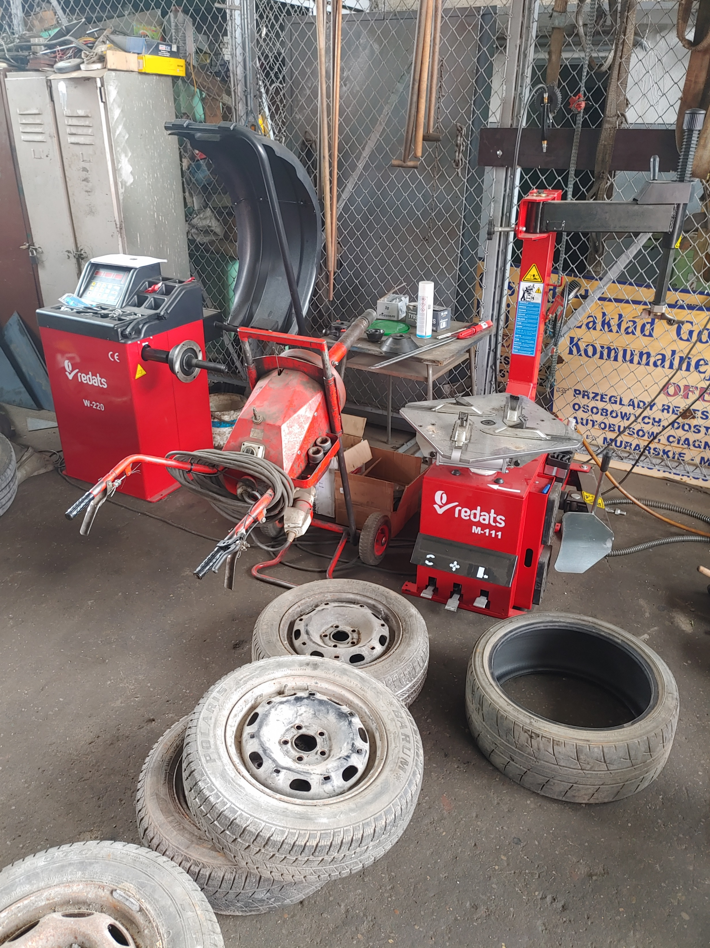
- SPRAWOZDANIE ZGK SPÓŁKA Z O.O. W SĘPÓLNIE KRAJEŃSKIM ZA ROK 2020 ORAZ ZA I PÓŁROCZE 2021 ROKU -
Stanowisko wulkanizacyjne
ul. E. Orzeszkowej 8, 89-400 Sępólno Krajeńskie
tel. 52 388 22 86 / 52 388 29 87
kom. 606 608 937 e-mail: kontakt@zgksepolno.pl
NIP: 555-000-66-60 REGON: 091443873 KRS: 0000158258

Slide 32

- SPRAWOZDANIE ZGK SPÓŁKA Z O.O. W SĘPÓLNIE KRAJEŃSKIM ZA ROK 2020 ORAZ ZA I PÓŁROCZE 2021 ROK
VIII. Założenia planu na rok 2021
W planie na rok 2021 Spółka zakłada wynik finansowy brutto w wysokości 115 000 zł.
Plan Inwestycyjny na rok 2021 opiewa na kwotę 1 150 000 zł.
Do dnia 30 czerwca 2021 roku plan inwestycyjny zrealizowano na kwotę 548 397,79 zł, natomiast wynik finansowy to zysk w wysokości 152 893,47 zł.
ul. E. Orzeszkowej 8, 89-400 Sępólno Krajeńskie
tel. 52 388 22 86 / 52 388 29 87
kom. 606 608 937 e-mail: kontakt@zgksepolno.pl
NIP: 555-000-66-60 REGON: 091443873 KRS: 0000158258

Slide 33
Dziękuję za uwagę.
Prezes zarządu/Dyrektor Zakładu:
mgr Dariusz Krakowiak
ul. E. Orzeszkowej 8, 89-400 Sępólno Krajeńskie
tel. 52 388 22 86 / 52 388 29 87
kom. 606 608 937 e-mail: kontakt@zgksepolno.pl
NIP: 555-000-66-60 REGON: 091443873 KRS: 0000158258

